Slide 1
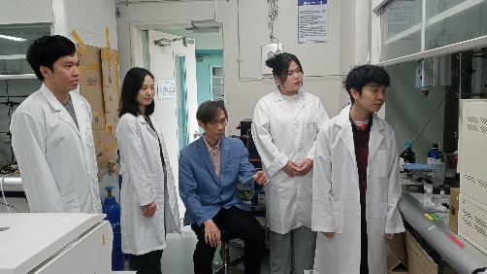
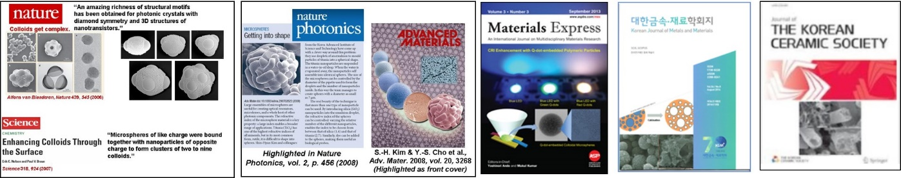
생명화학공학과 ‘콜로이드 및 반응공학’ 연구실 소개자료
1. 연구실 소개
- 저희 ‘콜로이드 및 반응공학 연구실’은
조영상 교수의 지도하에 기능성 콜로이드 및 촉매 입자에 관한 연구를 수행 중인 연구실입니다
현재 석사 과정 2명, 학부연구생 2명 등 총 4명의 학생들이 성실하게 연구 활동에 참여하고 있습니다.
- EH (Engineering House): 기능성 소재 개발 EH (TIP 320호) 운영 중
(2024년 연구 우수 EH로 선정됨)
2. 연구분야
- Synthesis of Colloidal Particles and Self-assembly
- Porous Materials.
- Synthesis of Nanoparticles and Dispersion
- Modeling and Simulation of Catalytic Reaction System
3.모집대상 및 지원자격(우대사항)
- 생명화학공학과 등 화학 관련 학부 졸업생
- 콜로이드 및 촉매 입자의 모델링, 시뮬레이션 관련 분야는 기계공학, 응용수학 등 타학과 졸업생도 합류 가능
4. 혜택
- 첫 학기 연구지원장학금 전액 지원
- 학생 인건비 지원
- 학술대회 및 컨퍼런스 참가비 지원
- 논문 게재비 지원 등
5. 연구실 보유 장비 및 소프트웨어
- 장비: Fume Hood, Emulsion Polymerization Reactor, Taylor Vortex Reactor, Electrospinning System, Spay Dryer, Ball Mill Machine, Box Furnace, Centrifugator, Dip Coater, Spin Coater, Contact Angle Measurement System, Surface Roughness Measurement System, Scanning Electron Microscope, FT-IR, UV-vis Spectrometer, XRF, XRD
- 소프트웨어: MATLAB, Equatran, Mathematica, COMSOL
6.연구성과 (selected publications)
- 2024: ‘Modeling and experimental study of hollow cylindrical catalysts for prediction of transient behaviors of suspension photoreaction systems by Langmuir-Hinshelwood kinetics’, Catalysis Today
- 2022: ‘Modeling of slurry-type photocatalytic reactors containing core-shell particles for predicting transient behaviours based on Langmuir-Hinshelwood kinetics’, Catalysis Today
- 학생 수상 내역: 한국재료학회 우수 발표상 수상(2022), 한국세라믹공학회 영문지 표지 논문 선정(2023)
7. 비고
- 위치 : D동 316호
- Homepage : https://sites.google.com/view/ys-cho-lab/home
- 참여 시기 조율 가능
- 모집인원 : 0명
8. Highlighted and Cover Papers
지원방법
- 담당자 : 조영상 / yscho78@tukorea.ac.kr / 031-8041-0612로 문의
- 신청기한: 2025년 12월 31일까지 (조기 모집 시 모집 종료 예정)

